Slide 1
ПРОЕКТ НА ТЕМУ:
Сотрудничество с семьёй в процессе приобщения старших дошкольников к основам здорового образа жизни
Воспитатель МБДОУ №207
г.Ульяновска
Гельметдинова Альфия Исхаковна

Slide 2
«Забота о здоровье – это важнейший труд воспитателя. От жизнедеятельности, бодрости детей зависит их духовная жизнь, мировоззрение, умственное развитие, прочность знаний, вера в свои силы...»
В. А. Сухомлинский

Slide 3
Целью исследования является изучение и выявление методов работы ДОУ с родителями по приобщению детей старшего дошкольного возраста к основам здорового образа жизни.
Объект исследования - сотрудничество с семьёй в процессе приобщения старших дошкольников к основам здорового образа жизни.
Нам предстоит решить следующие задачи исследования:
изучить социально-педагогическую, психологическую литературу по исследуемой проблеме;
рассмотреть методы работы ДОУ с родителями по приобщению детей старшего дошкольного возраста к основам здорового образа жизни

Slide 4
Анкетирование родителей
Анкета (входная) Анкета (итоговая)
Высокий – 8% Высокий – 28%
Средний – 40% Средний – 67%
Низкий – 52% Низкий – 5%

Slide 5
Этапы сотрудничества с семьёй
1 этап: анкетирование;
2 этап: составления перспективного плана и плана работы с родителями;
3 этап: знакомство родителей с данными о состоянии детей и мероприятиях по решению задач сохранения и укрепления их здоровья;
4 этап: установление партнерских взаимоотношений между инструктором по ФК, педагогами и родителями с целью организации различных мероприятий посредством физической культуры

Slide 6
Формы работы
Анкетирование, опросники, тесты
Родительские собрания, конференции, творческие гостиные, «круглые столы»
Беседы; групповые, индивидуальные и тематические консультации
Информационные стенды; папки – передвижки
Результаты диагностических исследований об изменениях в состоянии здоровья детей на всех этапах работы;
Рекомендации, практические советы.
Конкурсы, выставки совместных работ детей и родителей
Совместные физкультурные праздники и развлечения

Slide 7
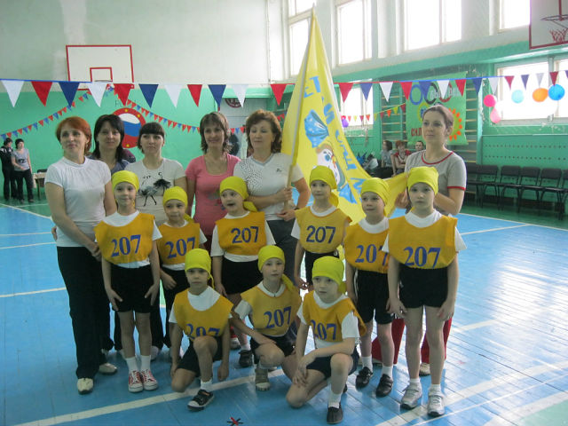
«Хотим быть здоровыми…»

Slide 8
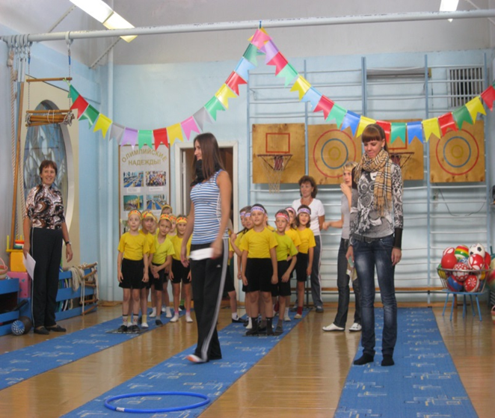

Slide 9
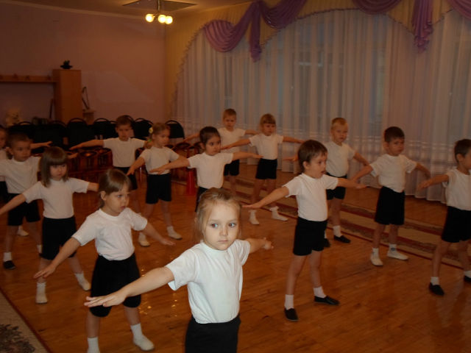

Slide 10
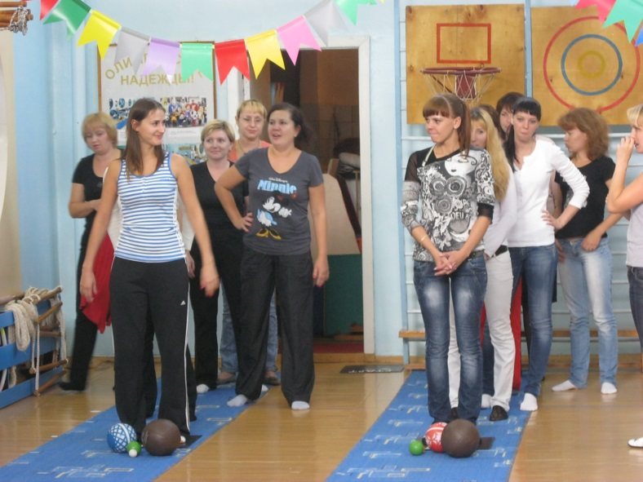

Slide 11
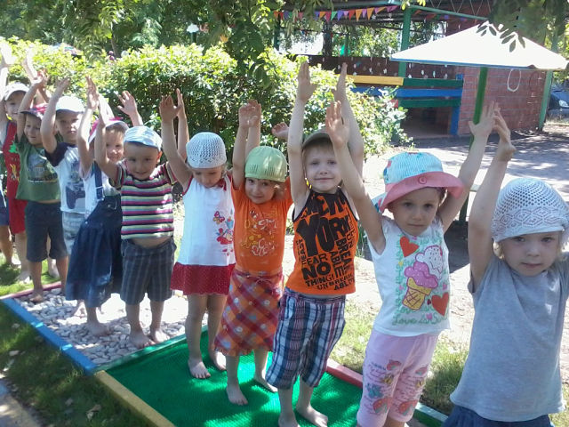

Slide 12
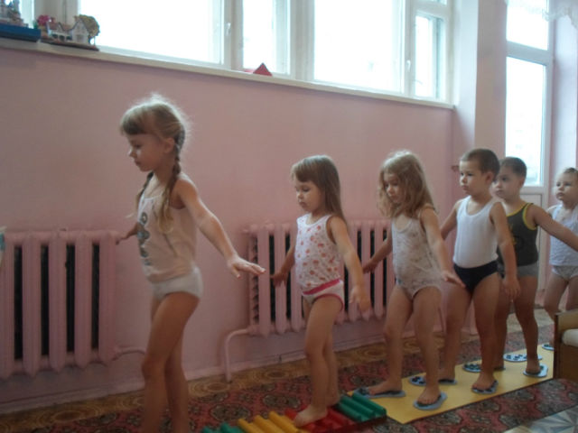

Slide 13
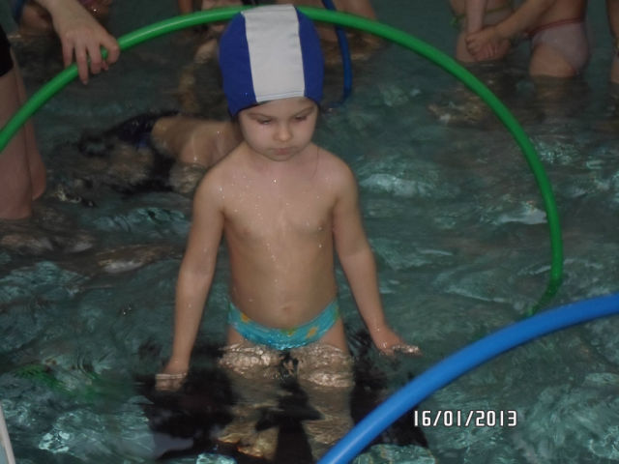
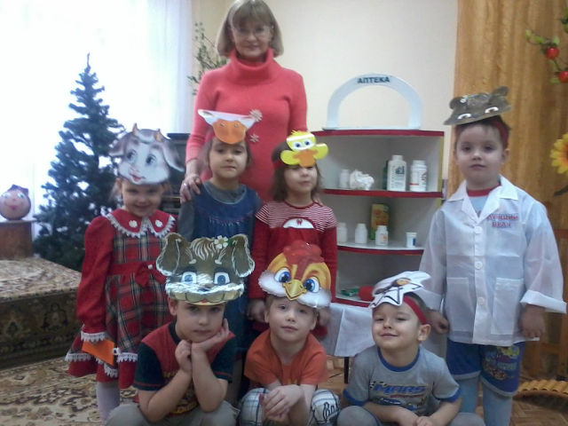

Slide 14
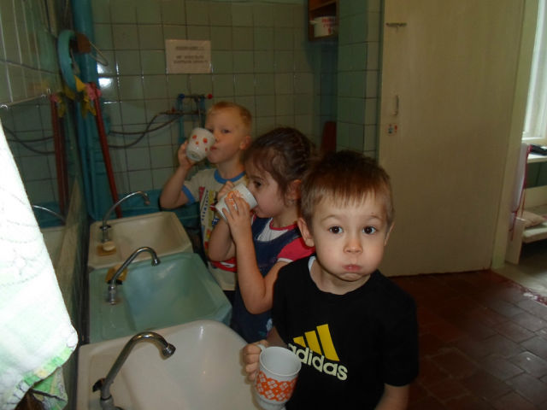
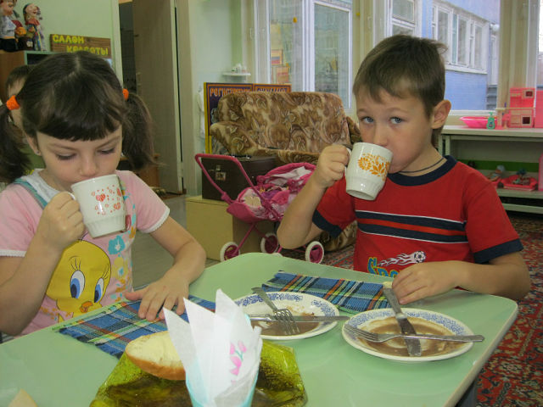

Slide 15
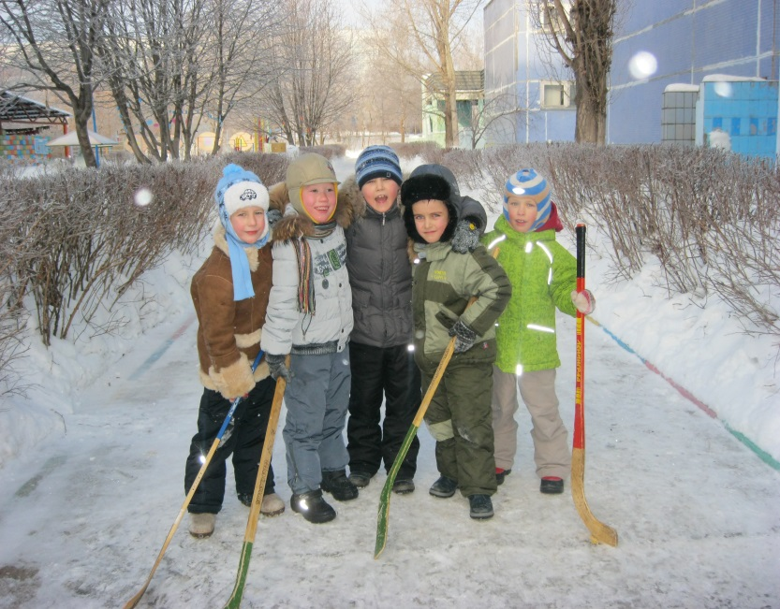
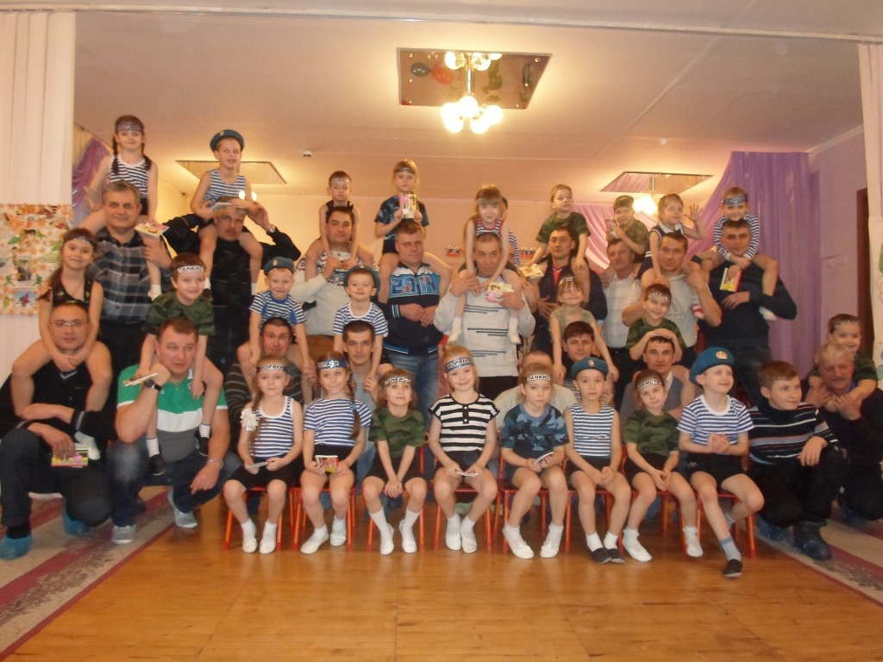

Slide 16
Спасибо за внимание!

